Slide 1
Реас Алексеевич Кулаковский
Аан аһылынна
Кэпсээн аата тугу этэрий, толкуйдаа.

Slide 2
Тылдьыт:
Тибии – хаары ытыйар тыал. (вьюга);
Такым иҥиирэ – сухожилие задней ноги (здесь жеребенка);
Уолуйбут – куттаммыт;
Үлүһүйүү – входить в азарт.
Убаһа тараһата – брюхо.
Дьэс алтан солуур – медное ведро
Кириһэн сыталлар – саҥата-иҥэтэ суох, санаа5а баттатан сыталлар.

Slide 3
Тылдьыт:
Лыык курдук симиллибит – быыһа суох симиллибит;
Сүөм – саха мээрэйэ
Муус түннүк – күөл мууһун сөптөөх гына быһан, балаҕан түннүгэр олордоллор.
Үөл-дьүөл – боруҥуй, халлан саҥардыы сырдаан эрэр, (сумерки).
Күөрт – уус уоту күөдьүтэр, салгыны хачайдыыр тэрилэ.
Бачыгыраппахтаата, ньиккиммэхтээтэ – (глагол про грубую силу)
Хатыҥ үөһүнэн (чээрэ, чага) былыргылар чэй оҥҥостоллор.
Иэдьэгэй – творог
Тар – аһыйбыт суорат

Slide 4
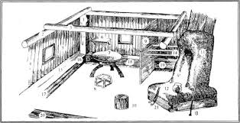
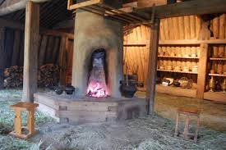
Ойуулаах тылдьыт
Оһох чанчыга
Титирик быыс
Холумтан
Өһүө- потолок
Хаптаһын долбуур - полка
Орон
Нэгирбит куобах тириитэ сыттык –
Старая содранная подушка из заячьей шкуры

Slide 5
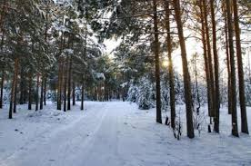
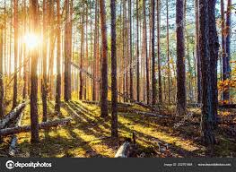
Бэс чагда сосновый бор

Slide 6
Хайдах сурулларын көр, быһааран өйдүүргэ кыһан:
Куучугуруур-хоочугуруур тыас;
Ол-бу;
Эрийэ-буруйа;
Онтон-мантан;
Үөл-дьүөл;
Өйүө-төйүө;
Күө-дьаа;
Күрүө-хаһаа;
Ордук-хоһу.

Slide 7
Бөрө быһыытын хараххар ойуулаан көр:
Төбөлөрүн иннигэр дьүккүтэн, истэрэ систэрин үөһүгэр хам сыстан унньуҥнаһан истилэр. Тыас иһилиннэ. Бөрөлөр тохтоотулар. Кулгаахтарын чөрбөҥнөтөн иһиллээтилэр, хара муннуларын туора-маары мунньаҥнатан сыт ыллылар.
Быардаатылар – истэригэр сытан сыылан бардылар.
Аннынааҕы хаар ууллан хара сир буолуор диэри сытта. (Төһө өр сыппытын санааҕар оҥорон көр).
Илбиһирбиттии – хааны көрөн иирээһин

Slide 8
Кэпсээн ис хоһоонунан ыйытыылар:
1. Бөрөлөр сылгылары кыргалларын автор сиһилии ойуулаабыт. Автор туох сыалы ситиһэрий? Кэпсээни ааҕарыҥ устатыгар толкуйдаа.
2. Баабыйдар олохторо, майгылара, Уйбаан күүһэ, кыанара. (автор туох сыаллаах уйбаан кыанарын, күүстээҕин туһунан кэпсээтэ?
3. Аҕа уонна уол Баабыйдар кэпсэтиилэрэ. (Кэпсэтииттэн тугу өйдөөтүҥ?)
4. Уйбаныап судаарыскай Махсыынныын кэпсэтиилэрэ (Бу кэпсэтиинэн автор туох санааны ааҕааччыга тиэрдэрий?
5. Лөгөнтөй тойон кистэлэҥ санаалара.
6. Лөгөнтөй убаһаларын бөрөлөр сиэбиттэригэр ночооттоох ким хаалла?
7. Лөгөнтөй ороскуотун тугунан саптарый?
8. Баабыйдар тоҕо убаһалары сатаан көрбөккө, хаар күрүө туппакка, бөрөлөргө сиэттилэр, кинилэр буруйдаахтар дуо?
9. Бөрөлөр уонна Лөгөнтөй баай туох уопсай өрүттээхтэрий?

Slide 9
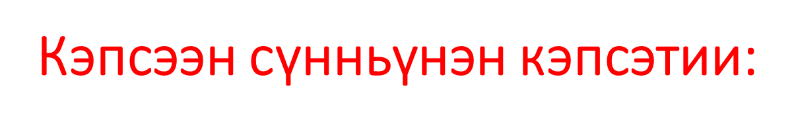

Slide 10
Түмүк санааны бэйэҥ эт.

Slide 11
Кэпсэтии маннык буолуон сөп:

Slide 12
1. Бөрөлөр сылгылары кыргалларын автор сиһилии ойуулаабыт. Автор туох сыалы ситиһэрий? Кэпсээни ааҕарыҥ устатыгар толкуйдаа.
Кэпсээн киириитигэр автор бөрөлөр кыдьыгыран туран сылгылары тардалларын кэпсиир. (Бөрө – сиэмэх кыыл. Сылгы – саха ытык сүөһүтэ) Автор айымньы бүтэһигэр Лөгөнтөй албастаах санааларын кэпсээн туран, Лөгөнтөйү уонна бөрөлөрү тэҥнээн көрөргө биэрэр. Кинилэр биирдэр.

Slide 13
2. Баабыйдар олохторо, майгылара, Уйбаан күүһэ, кыанара. (автор туох сыаллаах Уйбаан кыанарын, күүстээҕин туһунан кэпсээтэ?
Автор Баабыйдары кыһанан туран ойуулуур. Аҕалара, ийэлэрэ уонна уоллара. Кинилэр бары эт-сиин өттүнэн кыахтаахтар. Аҕалара өссө киһи сөҕөр, кэпсээҥҥэ сылдьар күүстээх киһи. Ийэлэрэ сытыы-хотуу үлэһит дьахтар. Бары олус хоһууттар. (үлэни кыайаллар)
Ыйытыы: Тоҕо кинилэр дьадаҥыларый?
Ыаллар аҕалара – бас көс киһилэрэ, кыра оҕо эрдэҕиттэн баай батталыгар санаата самныбыт. Эт- сиин өттүнэн олус күүстээх эрээри, санаатынан мөлтөх. (Бу батталга үөскээбит киһи быһыыта) Ыаллар олохторо аҕаларын санаатынан салаллар. Онон бу ыал эмиэ баай батталыгар ытарчалыы ылларбыттар. Онон уолатт
Бу ыаллар уоллара улаатан, үөрэхтээх сыылынай киһи дьайытынан санаата атыннык салаллан эрэр. Аҕата онтон куттанар, уолун буойар. Бу уол күүстээх буолан аҕатын тылыттан тахсыталыыр күүстээхтик саҥарар буолан иһэр.
Онон Лөгөнтөй атаахтык үөскээбит уолугар хамначчыт буолара саарабах.

Slide 14
Лөгөнтөй:
Кини урукку олох тойоно. Кэмэ ааһан эрэр. Ону кини билэр, ол иһин олус кыыһырбытын да иннигэр Баабыйдары күүскэ саҥарбат, таһыйбат. («Хачыгыр» кэпсээни санааҥ) Лөгөнтөй оҕуруктаах өйдөөх.

